Slide 1
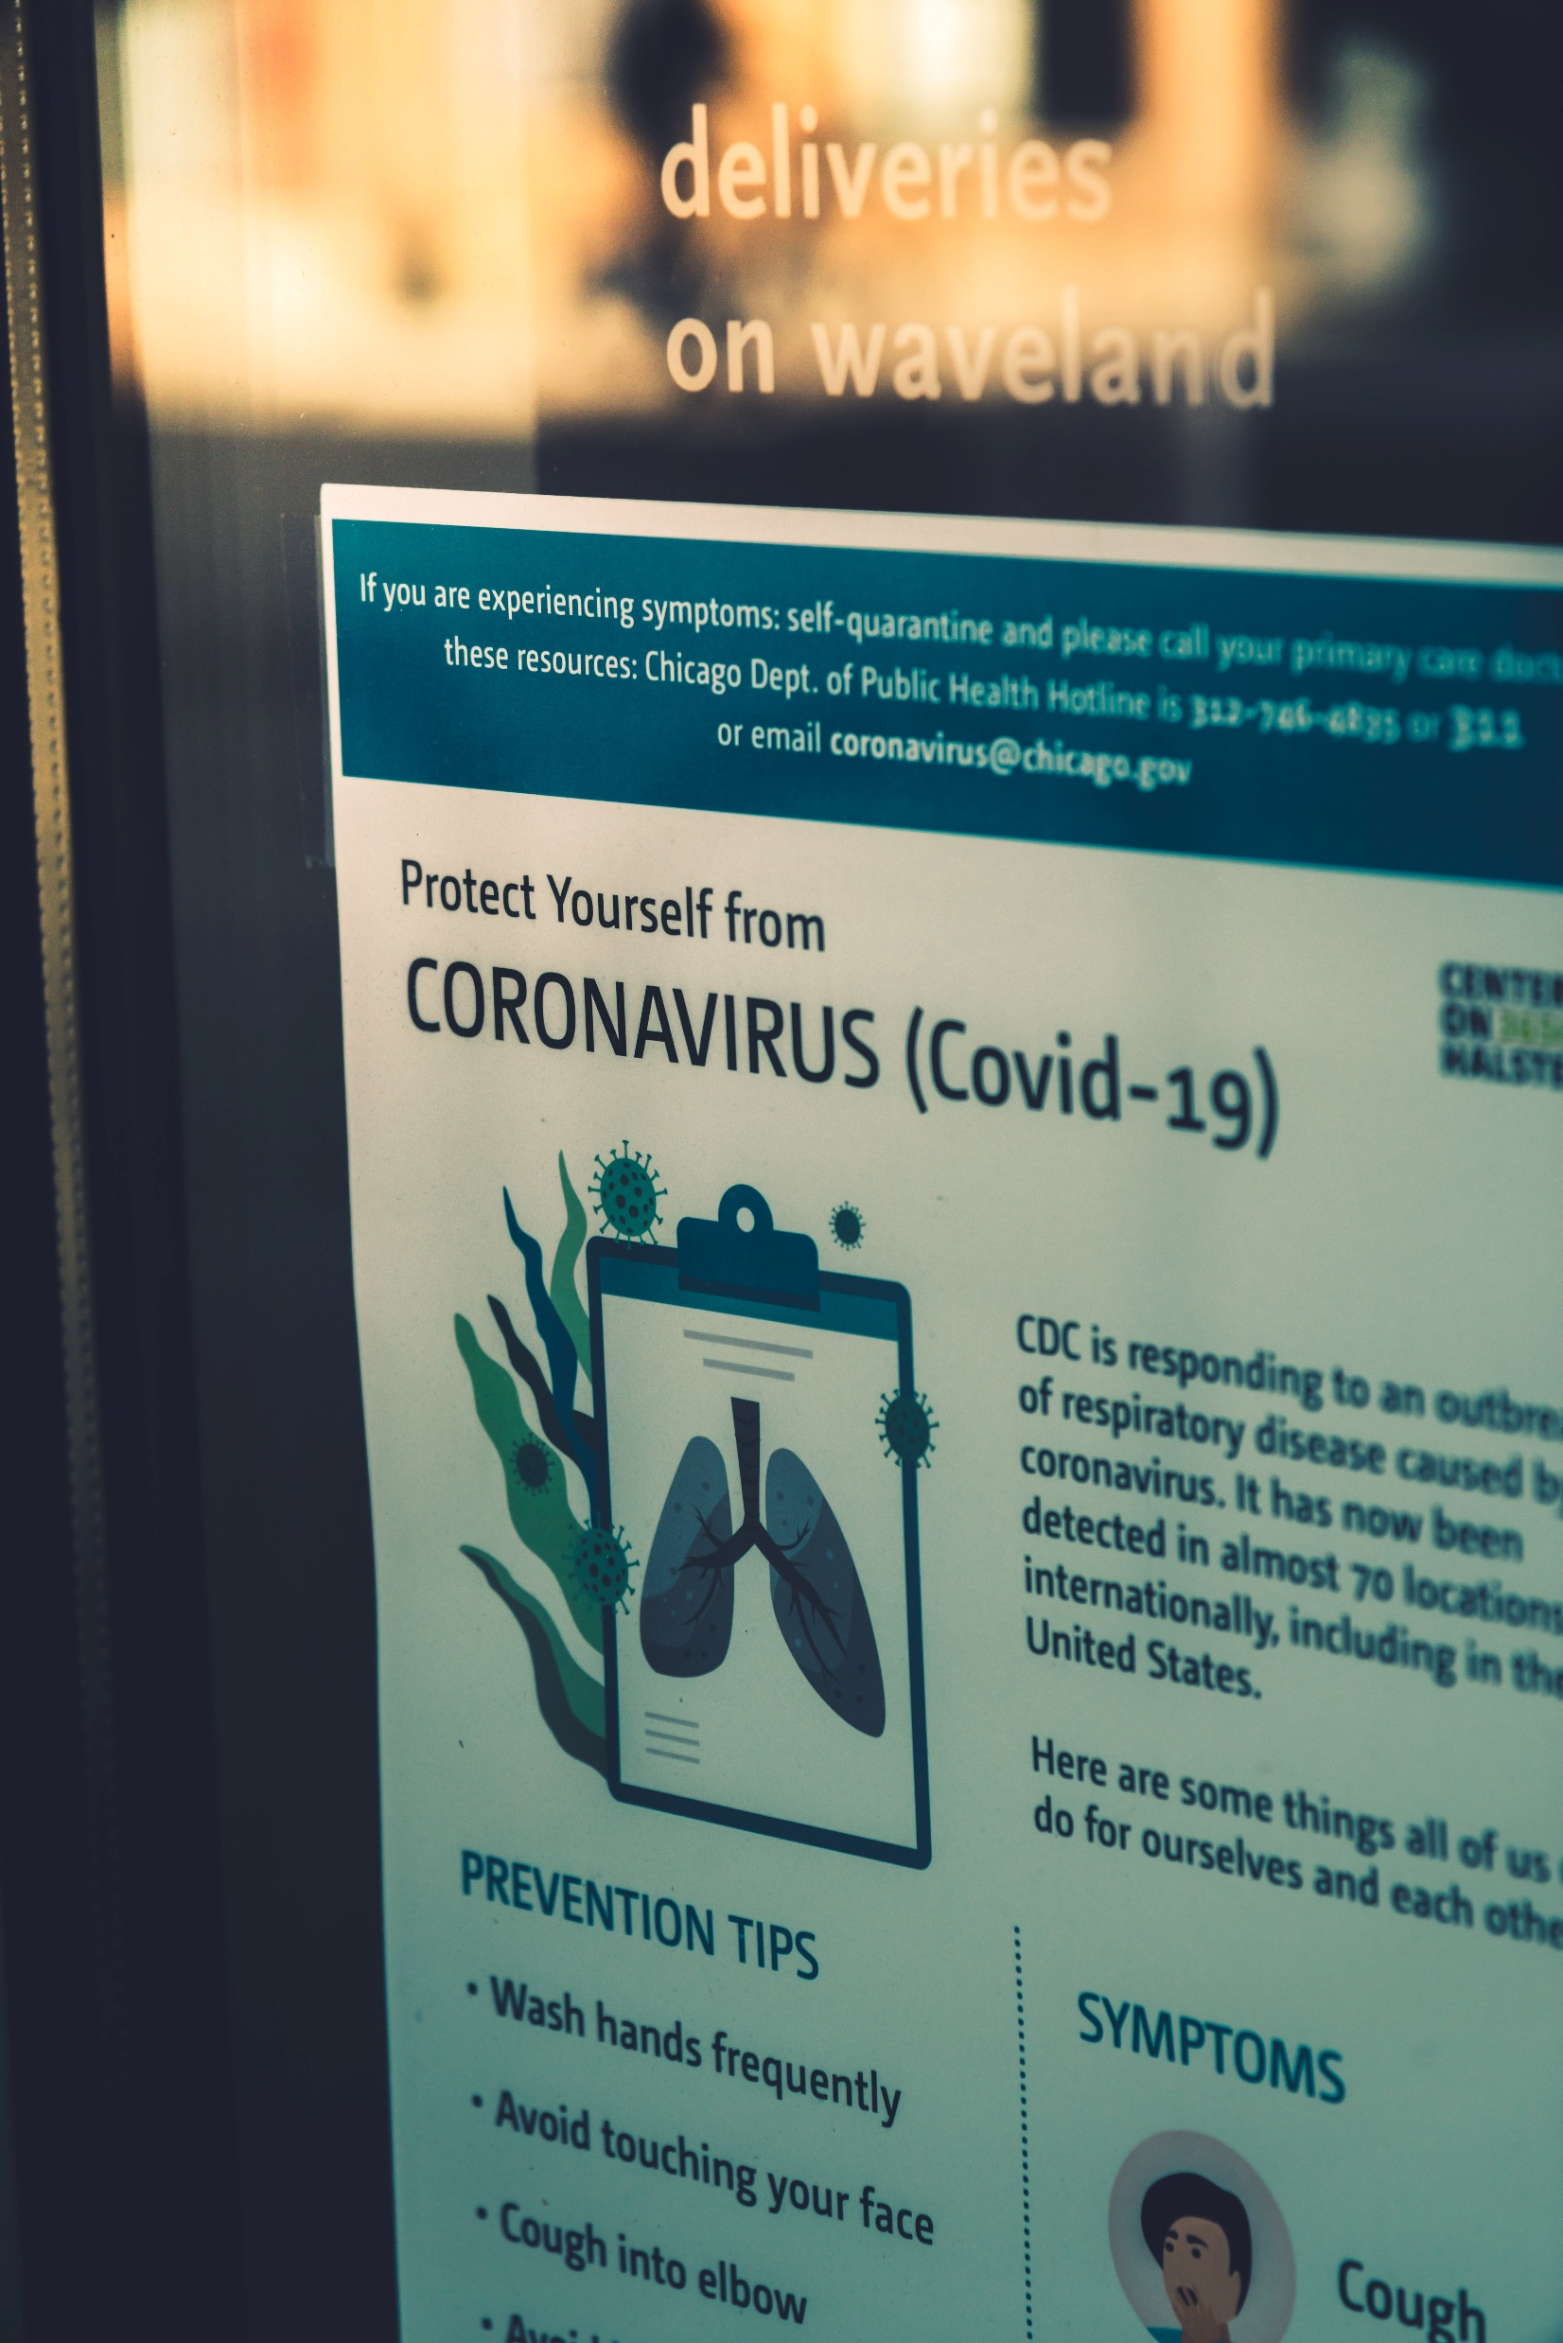

코로나
종합 상황 센터
게임공학과
2016182007 김동년
2016180031 윤석준

Slide 2
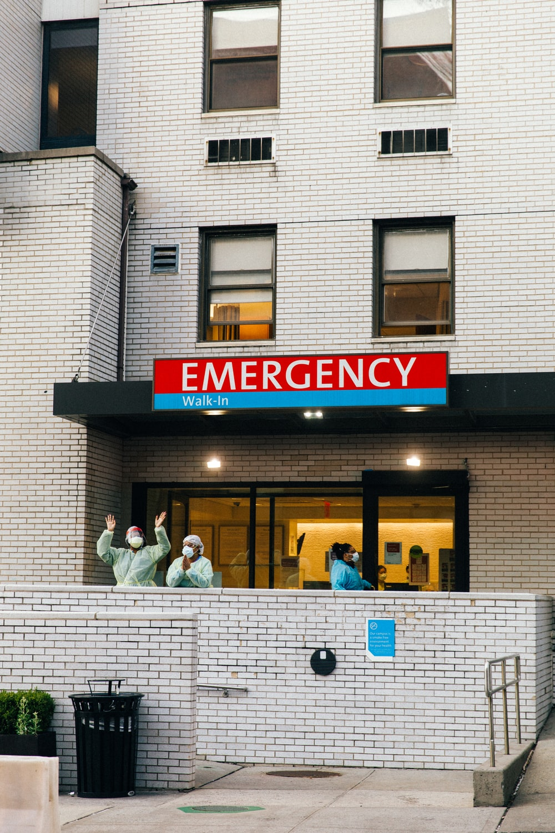

목차
#1,
현재 구현 기능
#2,
개발 일정
#3,
UI 모형
#4,
GIT 업로드 기록
#5,
프로그램 시연

Slide 3
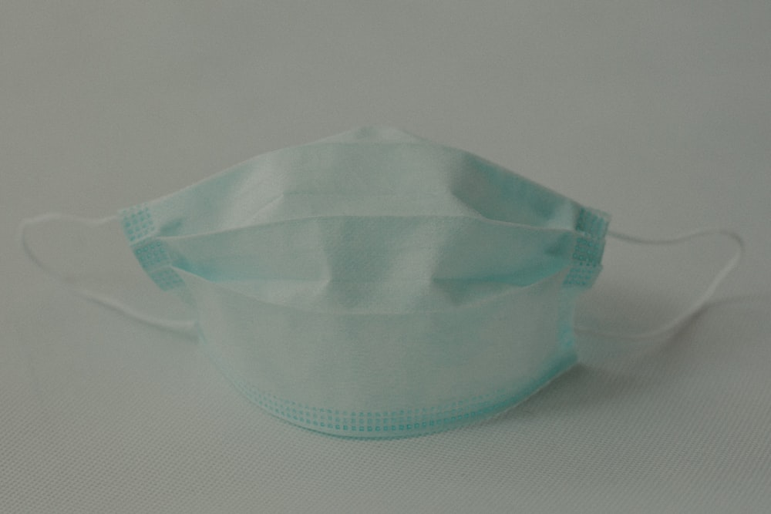

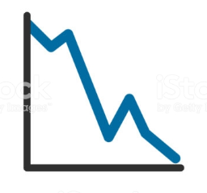


코로나종합상황센터
현재 구현 기능
코로나 감염 현황 데이터 XML 파싱
최근 7일 확진자 데이터 그래프 표시
코로나 관련 기사 링크 연결
선별진료소,승차검진진료소, 안심병원
검색 및 연결기능

Slide 4



코로나종합상황센터
현재 구현 기능
공적 마스크 데이터 실시간 연동 및
판매처 주소검색 / 실시간 재고 출력
전국 공적 마스크 판매처 지도 표시
방역물품 쇼핑 실시간 웹 크롤링 구현

Slide 5
코로나종합상황센터
개발 일정
주차 | 계획 | 세부 계획 | 시행
1주 (5.17~5.23) | 주제 선정 및 파이썬 모듈, Open API 조사 | 활용할 공공데이터 선정 및 사용 가능한 API 찾기
2주 (5.24~5.30) | UI 구성 및, 구현 기능 기획 (기획 발표 5/26) | UI 기획 및 기획 발표자료 제작 활용할 데이터 연동
3주 (5.31~6.6) | tkinter GUI 구현 버튼 링크 연결 | tkinter로 각 파트의 GUI 구현 뉴스, 진료소, 병원 링크 연결 기능 구현
4주 (6.7~6.13) | 데이터 출력, 지도, 그래프 구현 (중간 시연 발표 6/11) | 각 파트의 데이터를 GUI 출력 공적마스크에서 지도, 확진자 그래프 구현
5주 (6.14~6.20) | 메일 전송, 쳇봇, 및 부가기능 구현 | 공적 마스크 탭에서 메일 전송 기능 홈 탭에서 텔레그램 봇 기능 구현 추가 기능 구현
6주 (6.21~6.27) | 최종 점검, 버그 수정 (최종 구현 발표 6/25) | 미비된 기능 마무리 구현 추가적 기능 수정 및 버그 수정

Slide 6
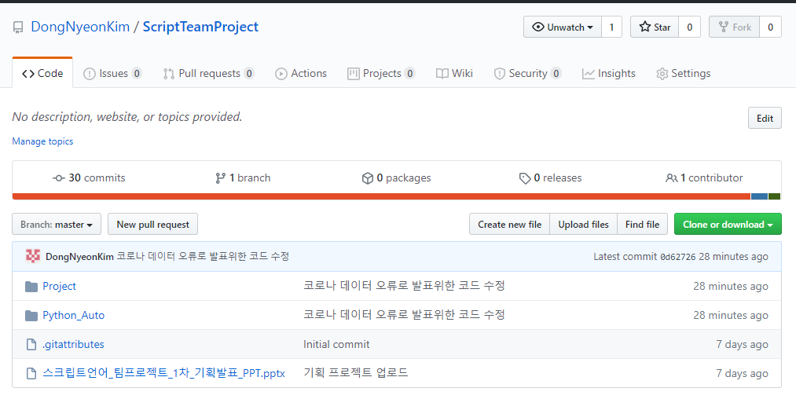
코로나종합상황센터
GIT 기록

Slide 7
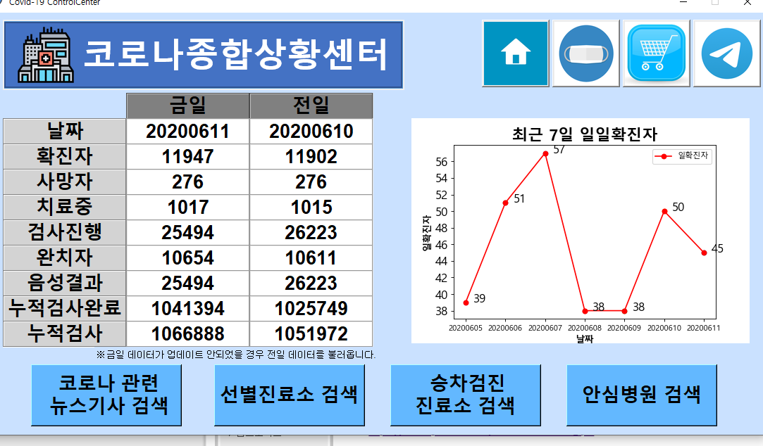
코로나종합상황센터
UI

Slide 8
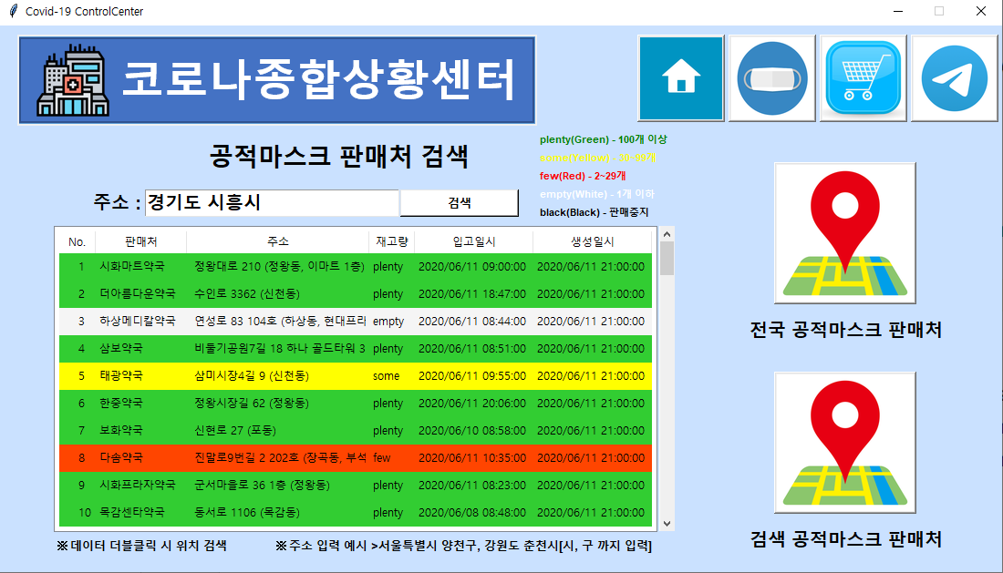
코로나종합상황센터
UI

Slide 9
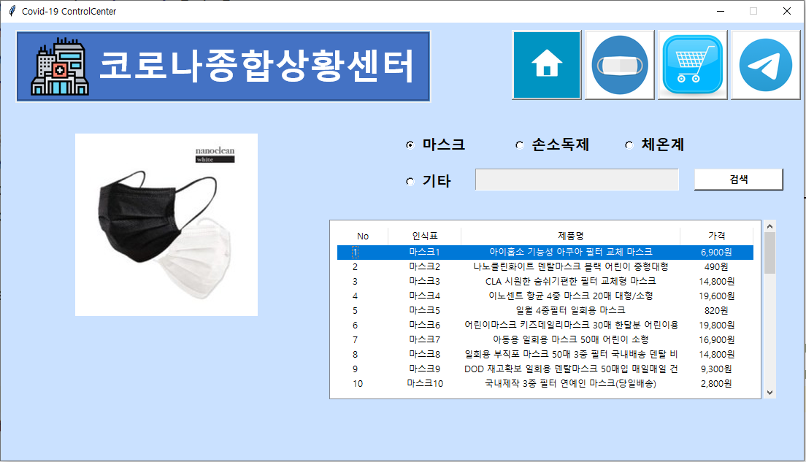
코로나종합상황센터
UI

Slide 10
코로나종합상황센터
프로그램 시연

